Slide 1

有意外的 讓精彩發生。
計畫

Slide 2



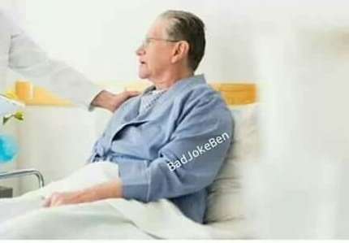




學著用3個標點符號 安排一個情境。
似乎有某件事出現？
某件事有新發展！
終於獲得解釋。

Slide 3

主角必須很有事!
以殉職的父親為榮的阿明，
終於成為了警察..
苦讀4年書的阿明，
終於成為了的警察

Slide 4

‧ 想像力炸裂豐富的作者 ‧ 有系統的說明編劇的做法 ‧ 還有很多作業可以玩

